Slide 1
UNIVERZITET SINGIDUNUM Tehnički Fakultet
Upotreba metoda dubokog učenja u sintezi sistema za prepoznavanje lica
- diplomski rad -

Slide 2
Uvod
Glavni problem koji je razmatran u ovom radu jesu komponente koje čine jedan sistem za prepoznavanje lica.
Glavni cilj istraživanja u ovom radu jeste sinteza sistema za prepoznavanje lica koristeći već postojeće metode za detekciju, ekstrakciju vektora obeležja, i njihovo upoređivanje radi dobijanja željenih rezultata.
Analiza lica predstavlja jedan od bitnih procesa u našim životima. Ljudi analizom lica prikupljaju bitne podatke o drugim osobama. Ovo uključuje podatke o broju godina, polu, rasnoj pripadnosti.
Možemo prepoznati da li je osoba srećna ili tužna, ili pak neku drugu emociju. Pokreti usana su važni u oblasti prepoznavanja govora, kao i sve popularnijoj oblasti kao što je generisanje lažnih snimaka.
Metode analize lica nam mogu reći gde je usmeren pogled neke osobe, odnosno šta privlači njenu pažnju, i ovo može biti posebno interesantno u marketingu i šopovima, kazinima. U medicini ove metode mogu biti od koristi za prepoznavanje nekih bolesti, poput autizma koji se odlikuje time što osobe imaju poteškoće da iskažu svoje emocije. Sve navedene metode koriste kako ljudi, tako i računari.

Slide 3
Uvod
Treba razlikovati algoritme za prepoznavanje po vise kriterijuma. Osnovna klasifikacija je na algoritme zasnovane na geometriji (eng. Geometry based) i algoritme zasnovane na šablonima (eng. template based).
Geometrijski zasnovani algoritmi analiziraju određena područja i geometrijske veze na njima. Zbog ovoga su i poznati kao algoritmi zasnovani na obeležjima. Sa druge strane su algoritmi zasnovani na šablonima, i u ovu grupu spadaju: metoda nosećih vektora (SVM), analiza glavnih komponenti (PCA), linearna diskriminantna analiza (LDA), kernel metode i još mnogo drugih.
Većina prethodno spomenutih algoritma je jako brza, i mogu raditi na centralnoj procesorkoj jedinici (CPU). Budući da su se kako obim setova podataka, kao i zahtevi tržišta povećavali, bilo je potrebno dizajnirati sofisticiranije algoritme koji mogu da postignu veću tačnost, ali i brzine. U prethodnih 10 godina, oblast dubokog učenja je sa pojavom sve snažnijeg hardvera naglo dobija na značaju.

Slide 4
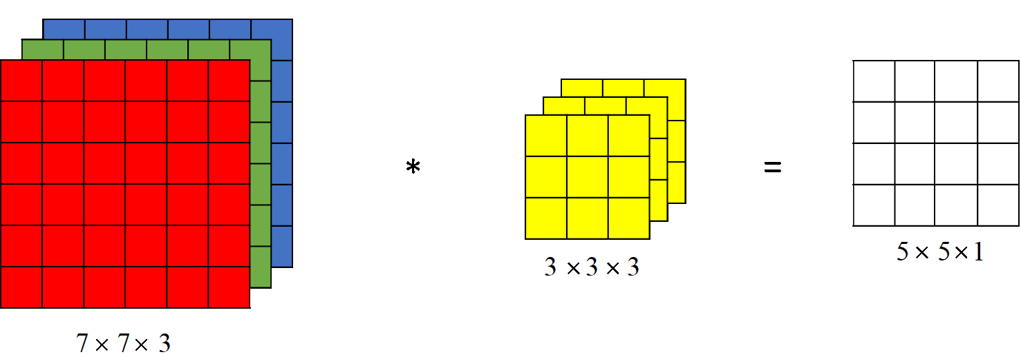
Neophodni koncepti
2D Konvolucija
Konvolucija predstavlja matematički operator koji od dve funkcije proizvodi treću. U oblasti dubokog učenja se pod konvolucijom podrazumeva primenu niza filtara na ulaznu sliku, kako bi se dobio željeni izlaz. Ukoliko želimo da sliku veličine D_{u} x D_{u} x M pretvorimo u izlaz dimenzija D_{v} x D_{v} x N, potrebno nam je N filtara, svaki dimenzija D_{r} x D_{r} x M.
Veličina slike na izlazu iz mreže je (D_{u} - D_{r} + 2P) / S + 1, gde P predstavlja proširivanje(eng. padding) matrice, a S korak (eng. stride), dok je pomeraj (eng. bias) 1.

Slide 5
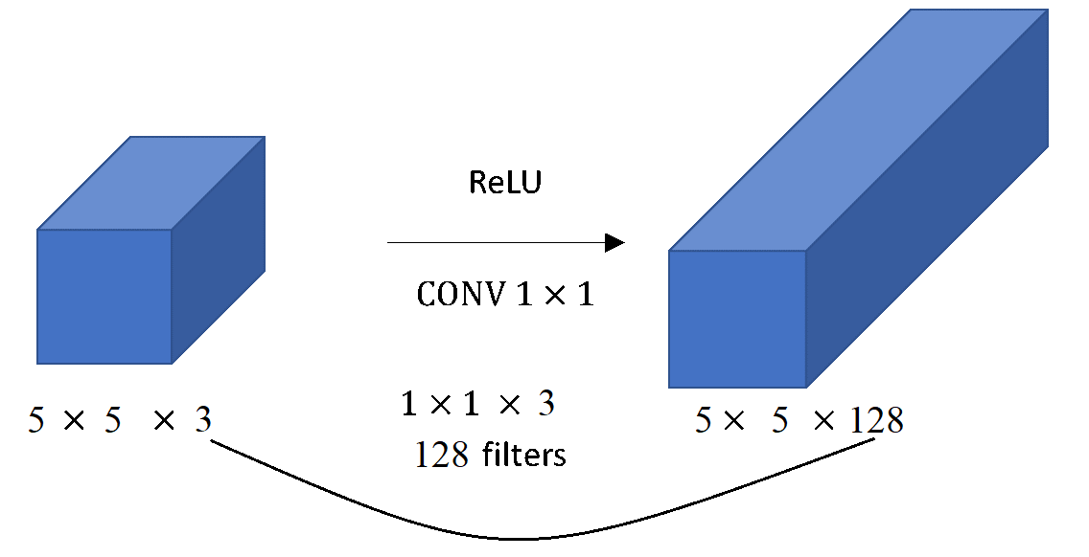
Neophodni koncepti
1x1 Konvolucija
Na prvi pogled se čini da 1x1 konvolucija nema smisla. Ovo je zapravo samo konvolucija sa filtrom velicine 1x1. U praksi, ako primenimo konvoluciju koristeći N filtra dimenzija 1x1 na sliku ulazne veličine D_{u} x D_{u} x M, rezultat je slika dimenzija D_{u} x D_{u} x N.

Slide 6
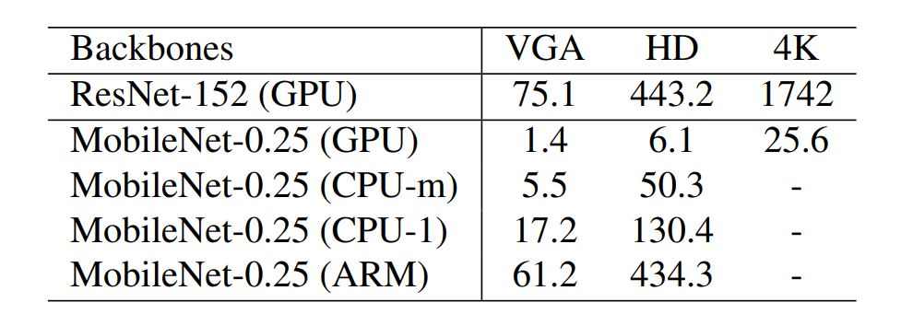
Neophodni koncepti
MobileNetV2
Modul za detekciju u ovom sistemu kao osnovu (eng. backbone) koristi MobileNetV2 mrežu, isto kao i modul za ekstrakciju vektora obeležja.

Slide 7
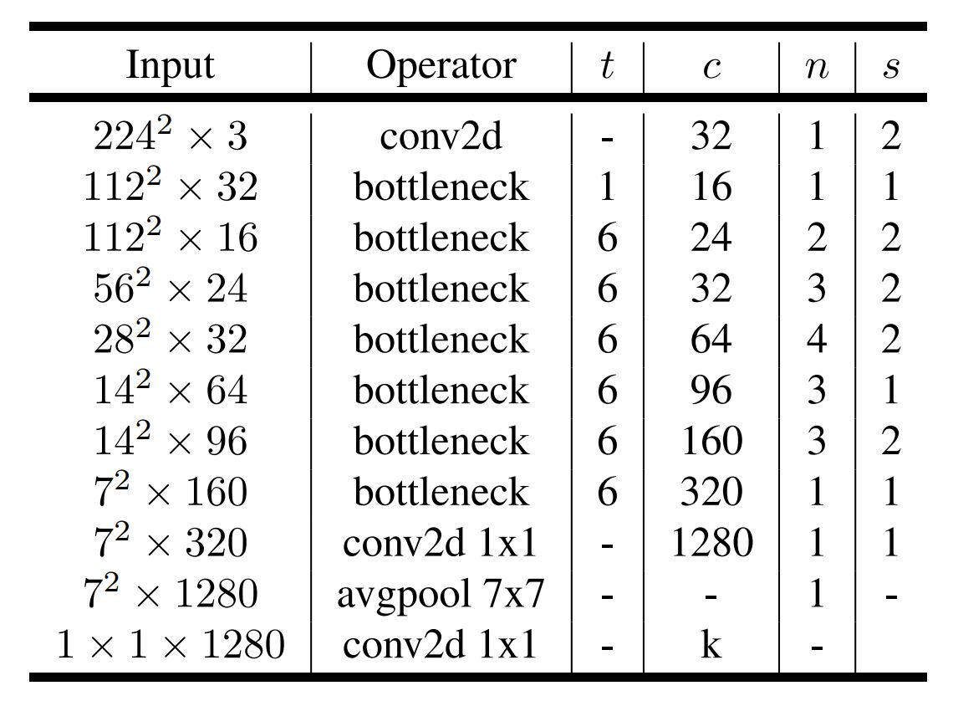
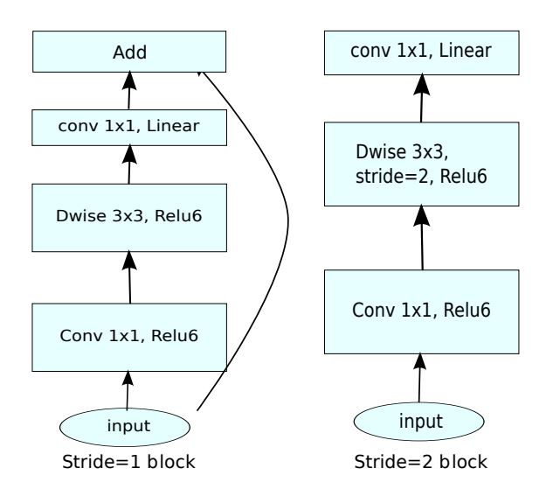
Neophodni koncepti
MobileNetV2
MobileNetV2 arhitektura je zasnovana na slojeavima uskog grla (eng. botleneck). Botleneck sloj predstavlja kombinaciju 1x1 konvolucije sa Relu6 aktivacijom, 3x3 depthwise konvolucije sa Relu6 aktivacijom i linearne 1x1 konvolucije.

Slide 8
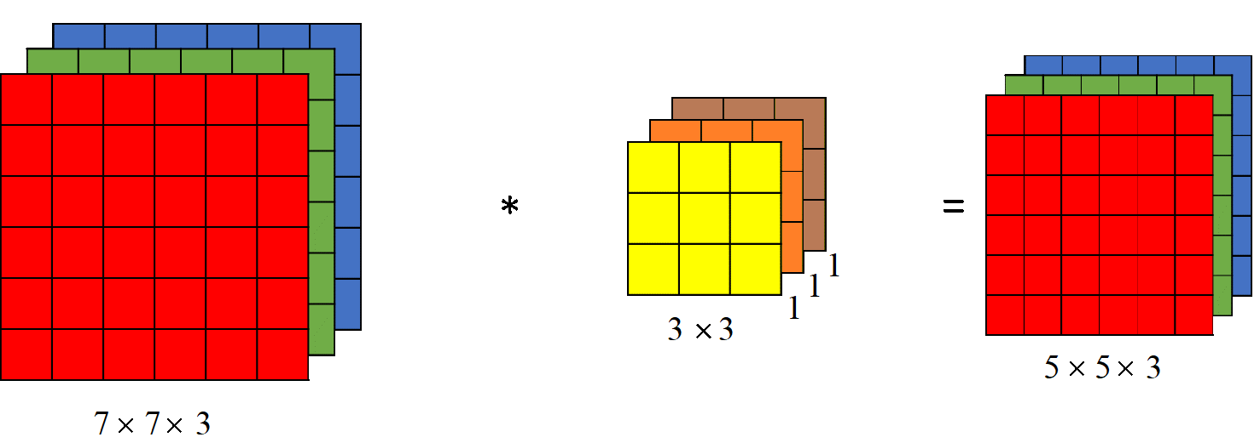
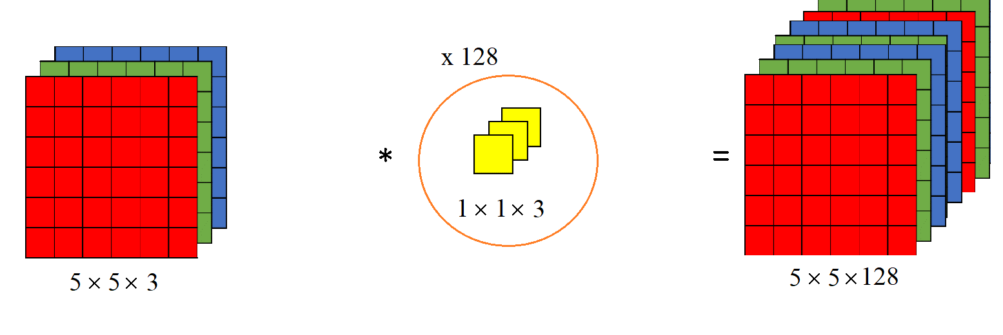
Neophodni koncepti
Depthwise Separable Konvolucija
Umesto da koristimo jedan filter dimenzija 3x3x3, možemo iskoristiti 3 kernela odvojeno. Svaki filter veličine 3x3x1. Svaki kernel vrši konvoluciju sa jednim ulaznim kanalom slike, dajući izlaz dimenzija 5x5x1. Spajanjem ovih izlaza, ponovo dobijamo dimenzije 5x5x3.
Kako bi dobili željene dimenzije, sledeći korak je primena 1x1x3 filtra. Primenom ovog filtra na ulaz dimenzija 5x5x3, dobijamo izlaz dimenzija 5x5x1. Primenom 128 ovakvih filtra, dobijamo izlaz dimenzija 5x5x128.

Slide 9

Detekcija lica
Prvi korak u pocesu prepoznavanja lica.
Osnovna ideja procesa detekcije je pronalaženje svih lica na slici, odnosno njihovih koordinata.

Slide 10
RetinaNet
Osnovna ideja sa RetinaNet detektorom je bila u uraditi sve predickije u jednoj fazi. Prva faza je podrazumevala generisanje skupa kandidata za lokaciju na kojoj je moguće naći traženi objekat, dok se druga faza sastoji iz klasifikacije svakog kandidata u jednu od klasa.
RetinaNet je jednofazni (single stage) detektor koji se sastoji iz jedne mreže (bacbone) i dve mreze sa specifičnom funkcijom. Kao backbone mreža se može koristiti bilo koja od poznathih arhitektura dubokih mreža (VGG, MobileNet, ResNet). Osnovni cilj ove mreže je računanje konvolucione feature mape. Nakon toga, prva podmreža radi klasifikaciju na osnovu izlaza backbone mreže, dok druga podmreža proračunava regresiju koordinata (eng. bounding box regression).
Podržava koncept piramida. RetinaNet je zasnovan na konceptu piramida obeležja (Feature Pyramid Network - FPN).
Korišćenjem FPN mreže kao backbone mreže omogućeno je raditi augmentaciju standardne konvolucione mreže sa vrha ka dnu sa lateralnim konekcijama (bočne veze). Ovo omogućava mreži da efikasno konstruiše piramidu sa različitim scale faktorima iz jedne slike. Svaki nivo piramide se može koristiti za detektovanje objekata u različitoj razmeri.

Slide 11
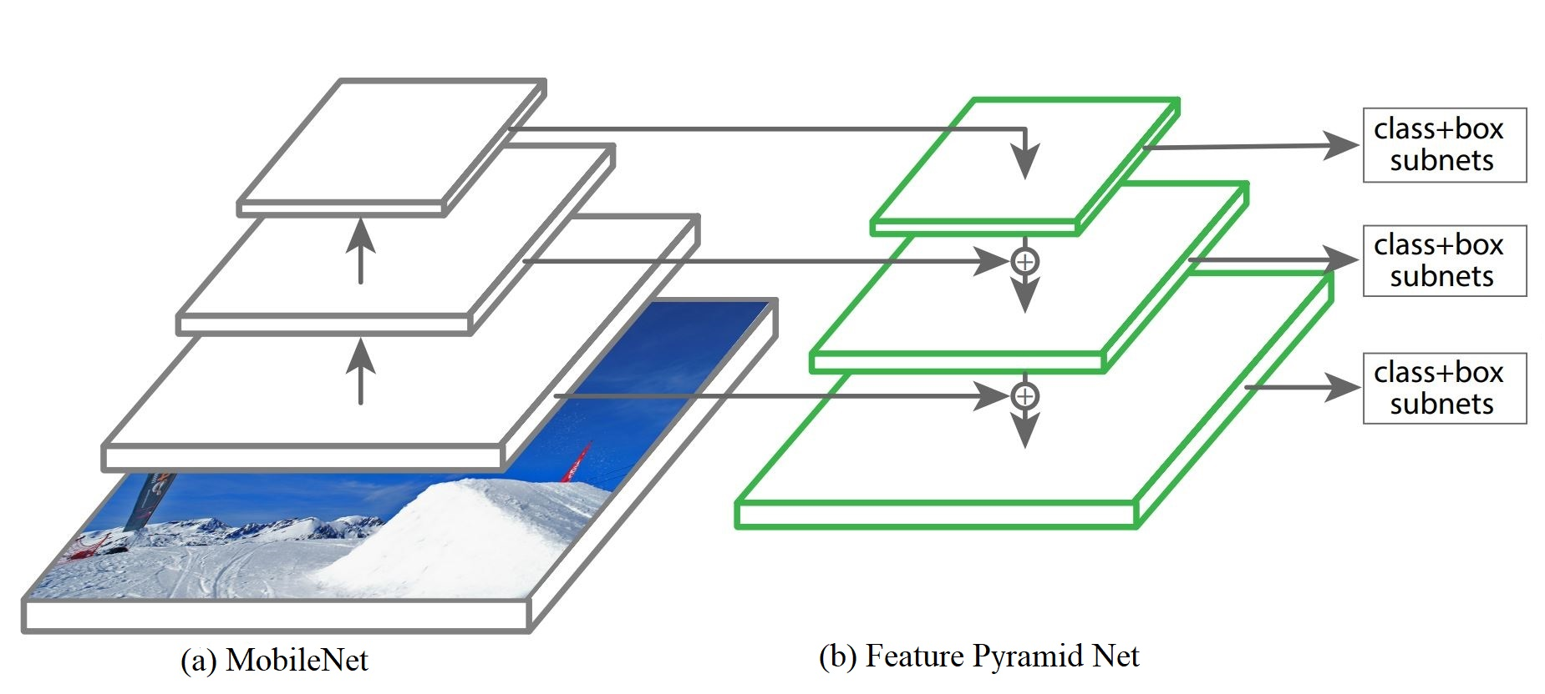
RetinaNet

Slide 12
RetinaFace
RetinaFace predstvalja single stage detektor lica.
Kako bi se poboljšala detekcija lica, takozvanih Hard detekcija, korišćen je koncept modelovanja konteksta. Takozvana Hard lica su teška za detekciju zbog nedostatka vizualne konzistentosti, pozicije ili konteksta.
Osnovna ideja je da mreža može da nauči ne samo obeležja koja su karakteristična za lice, već i kontekstualni deo kao što su vrat ili telo.
Kako bi se povećali efekti modelovanja nelinearnih (ne-rigidnih) transformacija (skaliranje, smicanje) korišćeni su kontekst moduli. Geometrijske varijacije predstavljaju jedan od velikih problema u oblasti detekcije i prepoznavanja. Metoda koja se pokazala korisnom u prevazilaženju ovih problema je korišćenje deformabilne (eng. deformable) konvolucije

Slide 13
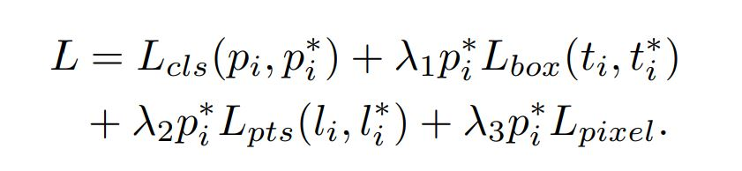
RetinaFace
Kao što je već pomenuto, RetinaFace mreža je zasnovana na pricipu multi-tast obučavanja. Samim tim se nameće korišćenje drugačije funkcije gubitka (eng. loss function). Loss funkcija korišćena u ovom slučaja je multi-task loss:
Ova funkcija se sastoji iz više delova, gde prvi deo L_{cls} predstavlja softmax gubitak binarne klasifikacije (ima lica/nema lica), drugi sabirak je gubitak regresije bounding box-ova, zatim sledi regresioni gubitak za predikciju 5 ključnih tačaka i dense regresioni gibitak.

Slide 14
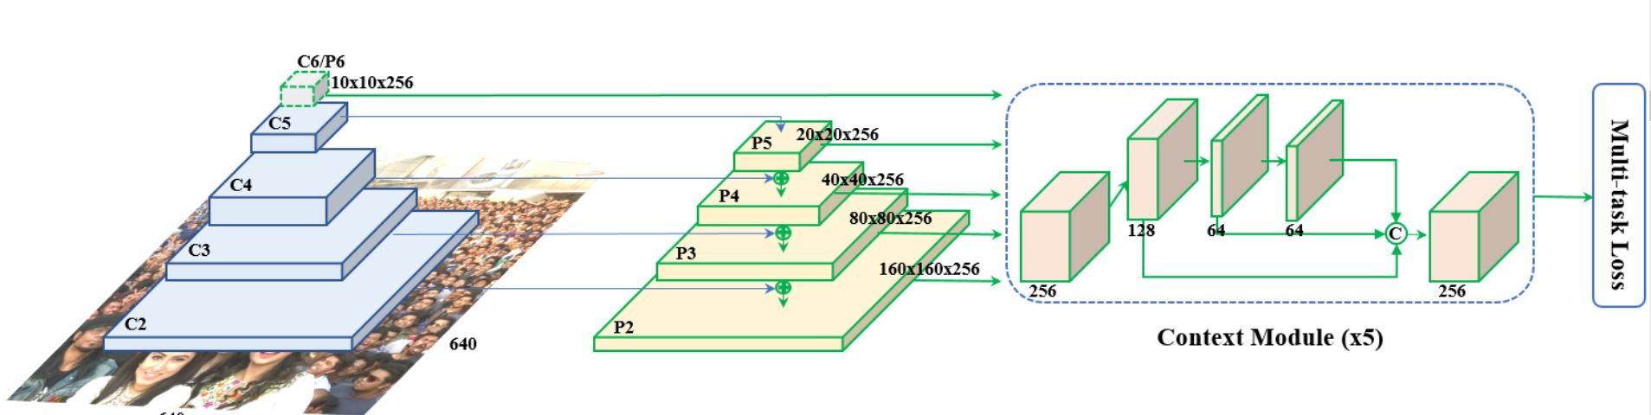
RetinaFace

Slide 15
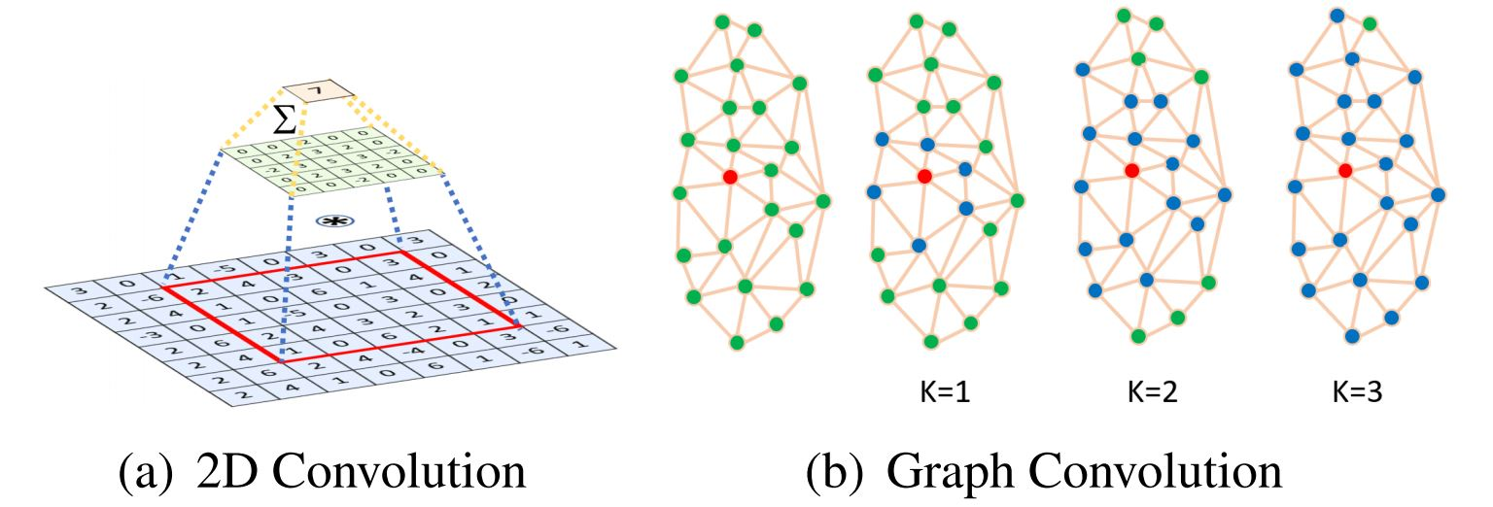
RetinaFace
Kako bi ubrzao proces detekcije korišćen je takozvani mesh dekoder (mesh konvolucija i up-sampling). Ovo predstavlja vid graf konvolucionog metoda.

Slide 16
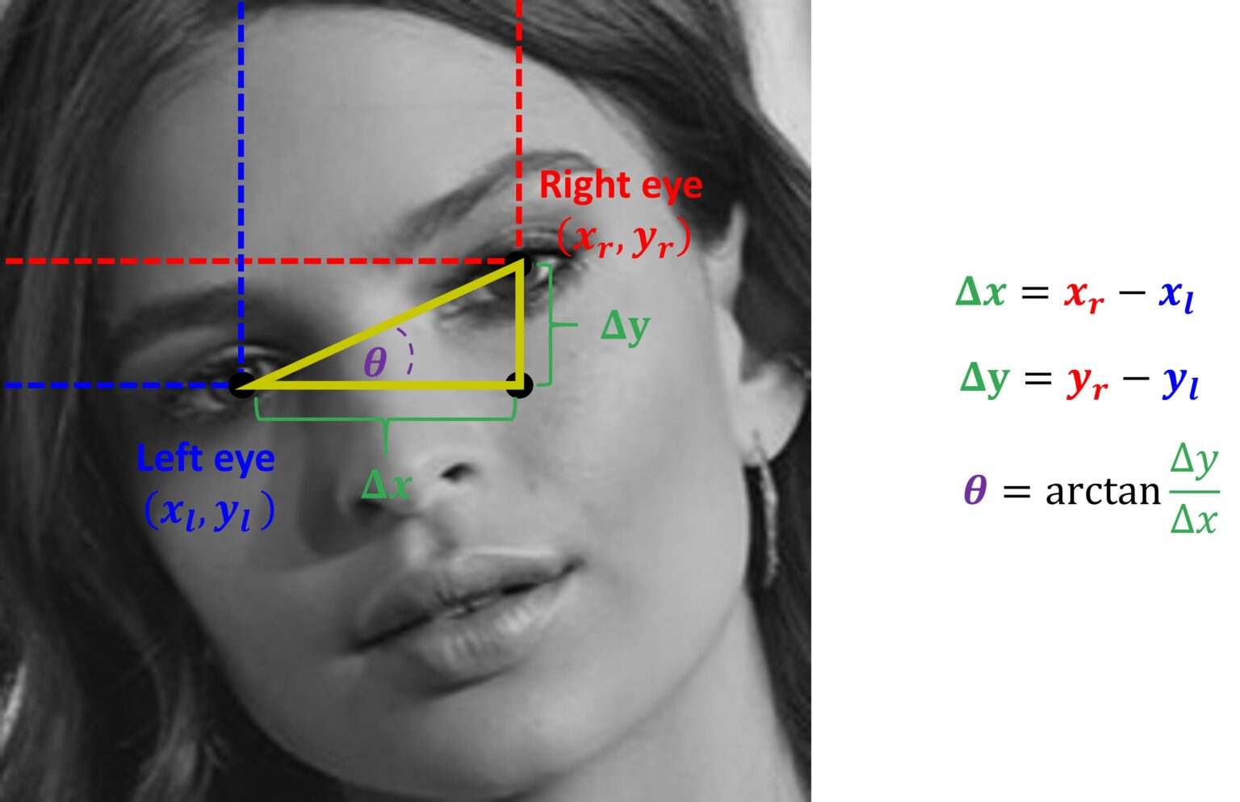
Poravnanje lica
Kako bi proces prepoznavanja bio što uspešniji, potrebno je uraditi poravnanje lica.
Za to su nam potrebne ključne tačke na licu.
Jedan od jednostavnijih ali uspešnih metoda za ovo je pronalaženje arcus tangensa između dva oka (odnosno ugla između dva oka).

Slide 17
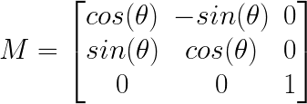
Poravnanje lica
Potrebno je pronaći rotaciju matricu.
Sledeći korak je upotreba afinih transformacija kako bi postigli željeni efekat. Ovakva vrsta transformacija, odnosno preslikavanja preslikava tačke u tačke, prave u prave, ravni u ravni. Kod ovakvih transformacija, par paralelnih pravi ostaje paralelan i nakon preslikavanja, ali uglovi između pravih ili razdaljine između tačaka ne moraju nužno ostati iste.

Slide 18
Ekstrakcija vektora obeležja
Vektor obeležja je vektor koji je specifičan za svaku osobu.
Vektori iste osobe, na različitim slikama, moraju biti slični.
Vektori različitih osoba se moraju razlikovati.
Ranije SOTA implementacije su koristile 128-dim vektore.
Ranije implementacije koriste triplet loss ili Softmax loss funkciju. Problem sa triplet loss obučavanjem je i eksponencijalni skok broja kombinacija kod velikih setova podataka, dok je problem sa tradicionalnim funkcijama poput Softmax funkcije što se linearna transformaciona matrica povećava linearno, što nije problem kod manjih setova podataka, ali je kod velikih setova ili produkcionih sistema neupotrebljivo.
Trenutne SOTA imeplementacije koriste 512-dim vektore.
Kako bi se povećala margina između klasa, predstavljena je nova funkcija gubitka. Reč je o ArcFace funkciji.
Metoda korišćena u ovom radu je MobileNetV2 mreža trenirana ArcFace loss funkcijom.

Slide 19
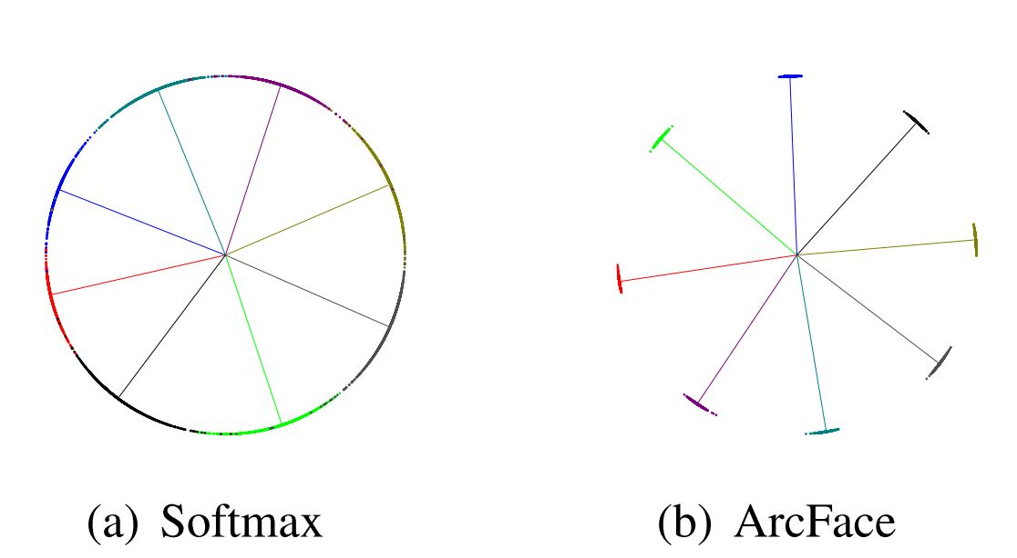



ArcFace funkcija

Slide 20
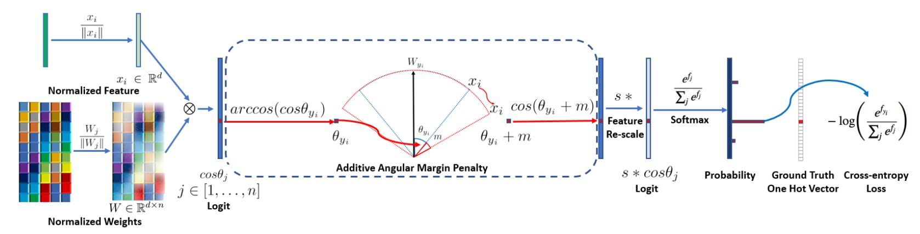
Proces treninga

Slide 21
Pretraga vektora obeležja (prepoznavanje)
KNN algoritam za svaki element iz skupa podataka prvo definiše razdaljinu od susednih elemanta. Ta razdaljina može da predstavlja rastojanje između dva vektora u n-dimenzionalnom prostoru i može se koristiti metrika po izboru.
Parametar k biramo sami i on predstavlja broj suseda sa minimalnom razdaljinom od željene tačke, ili u našem slučaju vektora.
Setovi podataka i njihove razmere u ovoj oblasti su veliki, kao i njihova dimenzionalnost. Stoga su metode kao što je linearno skeniranje spore.
Kako bi se ovaj problem rešio, pojavljuje se metoda pod nazivom aproksimirani k najblizih suseda (Approximate Nearest Neighbors - ANN).
Ova metoda dozvoljava mali broj grešaka, a kvalitet pretrage je definisan kao odnos tačno pronađenih suseda i parametra k.
Kako bi se ubrzala pretraga ANN algoritmom korišćene su tehnike transformacije vektora (smanjenje dimenzija, rotacija) pre indeksiranja, ali i enkodovanje vektora.
Vektori se mogu enkodovati koristeći stabla (Annoy), LSH, kvantizaciju, ali i grafove.
HNSW predstavlja implementaciju graf inkrementalnog ANN algoritma.
Jedna od osnovnih stvari prilikom pretrage je izbor odgovarajuće distance. S obzirom na to da je ArcFace model treniran korišćenjem ArcFace funkcije, automatski se nameće korišćenje cos-inusne distance ili angular distance.

Slide 22
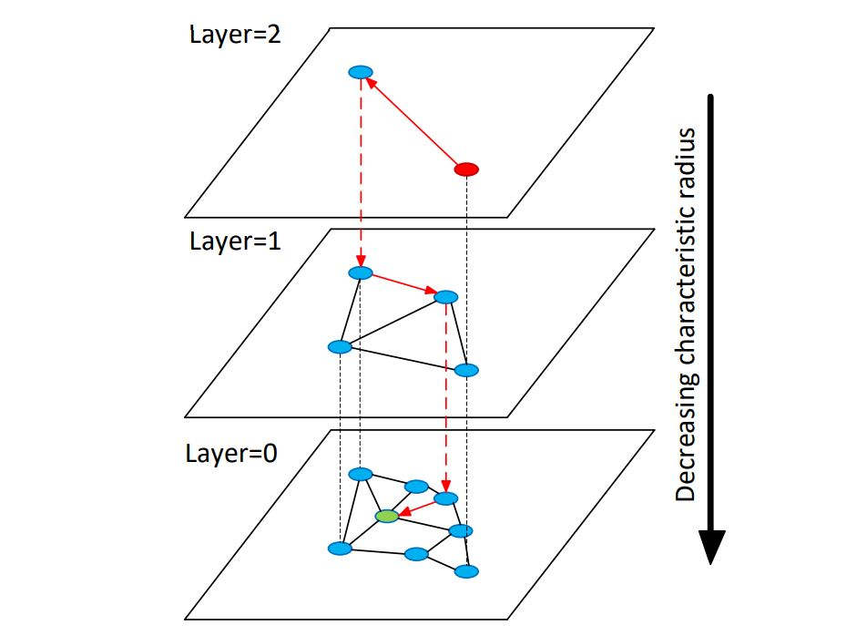
Vizualizacija procesa pretrahe HNSW grafa

Slide 23
Implementacija u programskom jeziku Python
Lista korišćenih paketa:
N2
Flask
Pillow
Pyfiglet
MTCNN
Psycopg2
Flask-cors
OpenCV 4.4.0
build-essential
Tensorflow-gpu
googledrivedownloader

Slide 24
Implementacija u programskom jeziku Python
Za implementaciju sistema za prepoznavanje lica je korišćen programski jezik Python 3.7. Za upravljanje paketima je korišćena Conda.
Sistem je testiran samo na Linux operativnom sistemu, tačnije na Ubuntu 20.04 LTS.
Ukoliko su performance bitan faktor, potrebno je instalirati TensorFlow sa podrškom za grafičku karticu, ukoliko ista postoji. Grafička kartica u ovom slučaju mora imati CUDA podršku, kao i instalirane adekvatne drajvere, CUDA, i CUDNN biblioteke. Moguće je konfigurisati i OpenCV biblioteku za rad sa grafičkom karticom, ali je zbog kompleksnosti i raznovrsnosti arhitektura preskočeno u instalacionoj skripti.
Treba napomenuti da se u sistemu nalaze i moduli koji nisu uključeni, na primer SSD detektor lica, MTCNN detektor lica, anti-spoofing modul. Promenom paramtera u JSON konfiguracionom fajlu moguće je menjati detektor, ili uključiti i isključiti eksperimentalni deo za anti-spoofing. Ovime je dobijeno na modularnosti sistema, novi moduli se mogu lako dodavati, kao i podešavati parametri već postojećih. Ovo omogućava jednostavnije testiranje.
U ovom slučaju je korišćena PostgreSQL baza, ali je vrlo jednostavno zameniti je. U bazi imamo samo dve tabele, tabelu persons gde čuvamo informacije o imenima osoba, datum kreiranja i ID (UUIDv4) i drugu tabelu faces gde čuvamo vektore obeležja osoba (deskriptore), ID (UUIDv4) zapisa, personid (FK na tabelu persons) i datum kreiranja zapisa.

Slide 25
Čitanje podataka iz baze
def read_descriptors(db): """ read_descriptors The function for reading all face descriptors and ids from database :param db: cursor :return: {} or [], [], [] """ try: db except NameError: print('Problem with the database connection') return -1 query = 'SELECT "ID", descriptor, personid FROM public.faces' db.execute(query) records = db.fetchall() ids = [] descriptors = [] persons_ids = [] if records: for r in records: ids.append(r[0]) descriptors.append(r[1][0]) persons_ids.append(r[2]) return ids, descriptors, persons_ids else: return {'status': 'ERROR'}

Slide 26
Dodavanje vektora u HNSW graf
def make_base(self, descriptors: []) -> dict: """ make_base The function used for adding data and building the index :param descriptors: [] :return: img: numpy.array() """ self.recognizer = HnswIndex(512, 'angular') # add vectors to the ann for d in descriptors: self.recognizer.add_data(np.array(d)) # build ann self.recognizer.build(m=5, max_m0=10, n_threads=4) self.recognizer.save('index.hnsw') return {'status': 'SUCCESS'}

Slide 27
Inicijalizacija RetinaFace mreže
if self.detector_type == "RetinaFace": # set config and checkpoints path self.face_det_cfg_path = load_yaml(cfg['face_det_cfg_path']) self.face_det_checkpoints_path = cfg['face_det_checkpoints_path'] # load our serialized model from disk # Here we need to read our pre-trained neural net self.detector = RetinaFaceModel(self.face_det_cfg_path, training=False, iou_th=cfg["face_det_iou_th"], score_th=cfg["face_det_score_th"]) self.face_det_down_scale_factor = cfg["face_det_down_scale_factor"] # load checkpoint checkpoint_dir = self.face_det_checkpoints_path + self.face_det_cfg_path['sub_name'] checkpoint = tf.train.Checkpoint(model=self.detector) if tf.train.latest_checkpoint(checkpoint_dir): checkpoint.restore(tf.train.latest_checkpoint(checkpoint_dir)) else: exit()

Slide 28
Inicijalizacija mreže za ekstrakciju vektora obeležja
# set config and checkpoints path self.face_reco_cfg_path = load_yaml(cfg['face_reco_cfg_path']) self.face_reco_checkpoints_path = cfg['face_reco_checkpoints_path'] # initialize the ArcFace model self.model = ArcFaceModel(size=self.face_reco_cfg_path['input_size'], backbone_type=self.face_reco_cfg_path['backbone_type’], training=False) # load model weights ckpt_path = tf.train.latest_checkpoint(self.face_reco_checkpoints_path + self.face_reco_cfg_path['sub_name']) if ckpt_path is not None: self.model.load_weights(ckpt_path) else: exit()

Slide 29
Funkcija za detekciju i ekstrakciju lica
def detect(self, img: np.array([])) -> np.array([]): """ detect The actual function for performing detection based on configuration parameter. Crops all faces from the image and returns the numpy array containing all of them. :param img: numpy.array() :return: numpy.array() """ faces_array = [] if self.detector_type == "RetinaFace": img_height, img_width, _ = img.shape if self.face_det_down_scale_factor < 1.0: img = cv2.resize(img, (0, 0), self.face_det_down_scale_factor, self.face_det_down_scale_factor, cv2.INTER_LINEAR) img = cv2.cvtColor(img, cv2.COLOR_BGR2RGB) # pad input image to avoid unmatched shape problem img, pad_params = pad_input_image(img, max_steps=max(self.face_det_cfg_path["steps"])) faces = self.detector(img[np.newaxis, ...]).numpy() # recover padding effect faces = recover_pad_output(faces, pad_params) for face in range(len(faces)): # get coordinates x1, y1, x2, y2 = int(faces[face][0] * img_width), int(faces[face][1] * img_height), int(faces[face][2] * img_width), int(faces[face][3] * img_height) x1 = 0 if x1 < 0 else x1 y1 = 0 if y1 < 0 else y1 f = img[y1:y2, x1:x2] if self.experimental: if not self.is_alive(f)['isAlive']: continue # landmark if faces[face][14] > 0: right_eye_x, right_eye_y = int(faces[face][4] * img_width), int(faces[face][5] * img_height) left_eye_x, left_eye_y = int(faces[face][6] * img_width), int(faces[face][7] * img_height) delta_x = right_eye_x - left_eye_x delta_y = right_eye_y - left_eye_y angle = np.arctan(delta_y / delta_x) angle = (angle * 180) / np.pi h, w = f.shape[:2] # Calculating a center point of the image # Integer division "//"" ensures that we receive whole # numbers center = (w // 2, h // 2) # Defining a matrix M and calling m = cv2.getRotationMatrix2D(center, (angle), 1.0) # Applying the rotation to our image using the aligned_face = cv2.warpAffine(f, m, (w, h)) faces_array.append(aligned_face) if self.write == "true": for face in faces_array: cv2.imwrite(str(uuid.uuid4())+'.jpg', face)
Za proces detekcije je zbog preglednosti prikazan je samo deo koji koristi RetinaFace detektor. U ovom delu, prvi korak je uraditi promenu veličine slike ukoliko je to potrebno, a nakon toga dodati padding kako bi se izbegao problem sa neodgovarajucim dimenzijama slike i ulaza u mrežu. Nakon inference, potrebno je ukloniti padding efekat kako bi imali početnu sliku.
U petlji prolazimo kroz svaku detekciju i uzimamo koordinate bounding box-a. Pored ovog, koristeći informacije o poziciji očiju vršimo poravnanje po već pomenutom algoritmu. Svaku sliku na kojoj postoji lice dodajemo u niz koji metoda prosledjuje narednoj metodi. Ukoliko je potrebno, sliku možemo sačuvati na disk promenom konfiguracionog fajla.

Slide 30
Funkcija za ekstrakciju vektora obeležja
def encode(self, img: np.array([])) -> np.array([]): """ encode Function for extracting face embeddings using ArcFace model :param img: numpy.array() :return: img: numpy.array() """ img = cv2.resize(np.array(img), (self.face_reco_cfg_path['input_size'], self.face_reco_cfg_path['input_size']), 0, 0, cv2.INTER_LINEAR) img = img.astype(np.float32) / 255. if len(img.shape) == 3: img = np.expand_dims(img, 0) # extract face embeddings and normalize embeds = l2_norm(self.model(img)) return embeds
Nakon što imamo poravnanu sliku lica, sledeći korak je uraditi inferencu koristeći ArcFace mrežu i dobiti vektore obeležja. Za ovo je kreirana metoda klase ImgProcessor pod nazivom encode. Pre inference je potrebno normalizovati sliku i pretvoriti je u float32 format. Nakon inference, L2 normalizacijom postižemo da koeficijenti vektora budu manji, i manje kompleksnosti.

Slide 31
Pretraga vektora obeležja
def identification(self, descriptor: [], person_ids: []) -> dict: """ identification Efficient and robust approximate nearest neighbor search using Hierarchical Navigable Small World graph :param descriptor: [] :param person_ids: [] :return: dict """ idx = self.recognizer.search_by_vector( np.array(descriptor).flatten(), 2, 1, include_distances=True ) if idx[0][1] < self.threshold: person_id = person_ids[idx[0][0]] else: person_id = "Not recognized" return { 'status': 'SUCCESS', 'personid': person_id }
Sledeći korak u procesu prepoznavanja je pretraga vektora i traženje onog sa najmanjom distancom. Za ovo koristimo već pomenutu klasu RecognitionEngine i metodu identification. Metoda kao ulazne parametre dobija vektor obeležja i spisak ID-jeva osoba. Nema potrebe za celim nizom vektora jer su oni već učitani korišćenjem make_base metode.

Slide 32
Rest endpoint za prepoznavanje
# Create a URL route in our application for # "/@app.route('/identification')" # The purpose of this endpoint is to predict the person identity @app.route('/identification', methods=["POST"]) @cross_origin() def predict_rest() -> dict: """ predict_rest The actual function for performing the recognition. Extract all faces from the image, check if faces are real, extract face descriptors and search the database using HNSW and angular distance metric. :return: dict """ pil_image = Image.open(request.files['image']) img = np.float32(pil_image) # check image size (important for gpus with less vram) if img.shape[0]*img.shape[1] > 1920*1080: return { 'status': 'ERROR', 'response': 'Inappropriate image size (use smaller images).' } # detect faces faces = imgProcessor.detect(img) response = [] global ids, descriptors, persons_ids start = time.time() if persons_ids: for face in faces: # encode face descriptor = imgProcessor.encode(face) # find personid in the database person_id = recEngine.identification(descriptor, persons_ids) if person_id['personid'] is not None: # find name in the database person = dbase.find_person_by_id(db, person_id['personid']) response.append(person) else: response.append(person_id) else: return { 'status': 'ERROR', 'response': 'Empty database' } logging.info('Identification time: ' + str(time.time()-start)) return { 'status': 'SUCCESS', 'response': response }
Ceo proces prepoznavanja se može povezati u jednu funkciju koja služi kao Rest endpoint. U ovoj funkciji je pre početka detekcije prvo bitno proveriti rezoluciju slike. Ovo radimo kako ne bi došlo do problema sa preopterećenjem resursa, odnosno potpunog iskorišćenja memorije grafičke kartice. Ovo može biti samo jedno od rešenja u sistemima sa ograničenom memorijom, ali je moguće uraditi i promenu veličine slike, pri čemu se mora voditi računa da se odnos širine i visine slike ne promeni. Za ovo je i implementirana funkcija, ali u ovom slučaju nije korišćena.

Slide 33
Pretraga osobe u bazi
def find_person_by_id(db, person_id) -> dict: """ find_person_by_id The function for search the database for name :param db: cursor :param person_id: str :return: dict """ query = 'SELECT p.name FROM public.persons p WHERE "ID" = %s;' db.execute(query, (person_id,)) records = db.fetchall() if records[0][0] is not None: return { 'status': 'SUCCESS', 'name': str(records[0][0]) } else: return {'status': 'ERROR'}

Slide 34
Upisivanje osobe u bazu
def receive_descriptors(db, db_conn, name, embeds) -> dict: """ receive_descriptors The function for writing records in database :param db: cursor :param db_conn: connection :param name: str :param embeds: np.array([]) :return: dict """ query = 'INSERT INTO public.persons (name) VALUES (\‘’ + str(name) + '\') RETURNING "ID";' db.execute(query) records = db.fetchall() if records[0][0] != '': person_id = records[0][0] for emb in embeds: emb = np.array(emb).tolist() query = 'INSERT INTO public.faces (descriptor, personid) VALUES (%s, %s);' db.execute(query, (emb, (person_id,))) db_conn.commit() return {'status': 'SUCCESS'}
Proces prepoznavanja je beskoristan ukoliko je baza prazna. U ovom slučaju se ni indeks ne može kreirati, samim tim ni pretraga. Kako bi se ovo izbeglo, potrebna je funkcija koja vektore upisuje u bazu.
Već pomenute funkcije detect i encode se mogu iskoristiti. Nakon detektovanja lica, poravnanja, i ekstrakcije vektora obeležja, možemo preskočiti proces prepoznavanja i vektore upisati u bazu. Treba napomenuti da je nakon upisivanja vektora u bazu, potrebno ponovo kreirati indeks, odnosno pozvati make_base metodu. Ovo se može izbeći inkrementalnim dodavanjem ukoliko biblioteka koja se koristi to podržava.

Slide 35
Rest endpoint za upisivanje osobe u bazu
# Create a URL route in our application for # "/@app.route('/encodeAndInsert)" # The purpose of this endpoint is to encode the face @app.route('/encodeAndInsert', methods=["POST"]) def encode_and_insert() -> dict: """ encodeAndInsert The actual function for adding a new person into database. After person is added successfully, make base is performed. :return: dict """ name = request.form.get('name') uploaded_files = request.files.getlist("images") embeds = [] if not uploaded_files: return {"status": "ERROR"} for image in uploaded_files: pil_image = Image.open(image) img = np.float32(pil_image) # check image size (important for gpus with less vram) if img.shape[0] * img.shape[1] > 1920 * 1080: return { 'status': 'ERROR', 'response': 'Inappropriate image size (use smaller images).' } # detect face faces = imgProcessor.detect(img) if len(faces) != 1: return { 'status': 'ERROR', 'response': 'Images must contain only one face. Please try again.' } embeds.append(imgProcessor.encode(np.array(faces[0]))) _ = dbase.receive_descriptors(db, db_conn, name, embeds) global ids, descriptors, persons_ids ids, descriptors, persons_ids = dbase.read_descriptors(db) return recEngine.make_base(descriptors)
Kao i u slučaju prepoznavanja, i ovde se ceo proces enkodovanja i upisivanja u bazu može spojiti u jednu funkciju i izložiti eksterni endpoint.

Slide 36
Rest endpoint za upisivanje osobe u bazu
# Create the application instance app = Flask('FR APP') app.config['CORS_HEADERS'] = 'Content-Type' app.config['UPLOAD_EXTENSIONS'] = ['.jpg', '.png'] cors = CORS(app) # initialize empty lists ids, descriptors, persons_ids = [], [], [] if __name__ == '__main__': # remove old log file os.remove("FRAPP.log") # set environment variables os.environ['FLASK_ENV'] = 'development' os.environ['TF_CPP_MIN_LOG_LEVEL'] = '3' # turn off tensorflow logger logger = tf.get_logger() logger.disabled = True logger.setLevel(logging.FATAL) # open file for logging logging.basicConfig(filename='FRAPP.log', level=logging.DEBUG,
format='%(asctime)s %(levelname)-8s
%(message)s')
# allow GPU memory grow gpus = tf.config.experimental.list_physical_devices('GPU') if gpus: try: os.environ['CUDA_VISIBLE_DEVICES'] = '0' for gpu in gpus: tf.config.experimental.set_memory_growth(gpu, True) except RuntimeError as e: logging.info(str(e)) print(e)
Kao i u slučaju prepoznavanja, i ovde se ceo proces enkodovanja i upisivanja u bazu može spojiti u jednu funkciju i izložiti eksterni endpoint.

Slide 37
Rest endpoint za upisivanje osobe u bazu
logging.info('Allow GPU memory grow successful.')
# parse arguements
parser = argparse.ArgumentParser(description='Process some
arguments.')
parser.add_argument('--cdp', type=str, help='the path to config
file')
logging.info('Parsing arguments successful.') args = parser.parse_args() config_path = args.cdp cfg = config.readConfig(config_path) db_conn, db = dbase.db_connect(cfg["host"], cfg["port"],
cfg["name"], cfg["user"], cfg["password"])
# initialize image processor imgProcessor = ImgProcessor(cfg) # initialize recognition engine recEngine = RecognitionEngine(cfg['threshold']) logging.info('All models initialized successfully.')
try: # read ids, descriptors and person_ids from database ids, descriptors, persons_ids = dbase.read_descriptors(db) logging.info('Read descriptors successful.') recEngine.make_base(np.array(descriptors)) logging.info('Make base successful.') except: logging.info('The database is empty.') # Run the flask rest api # This can be updated to use multiple threads or processors # In addition, some type of queue should be used # print starting text ascii_banner = pyfiglet.figlet_format("F R A P P", font="slant") print(ascii_banner) logging.info('FR APP IS RUNNING.') logging.info('---------------' * 4) # threaded=False, processes=3 app.run(debug=True, host='127.0.0.1', port=5000)

Slide 38
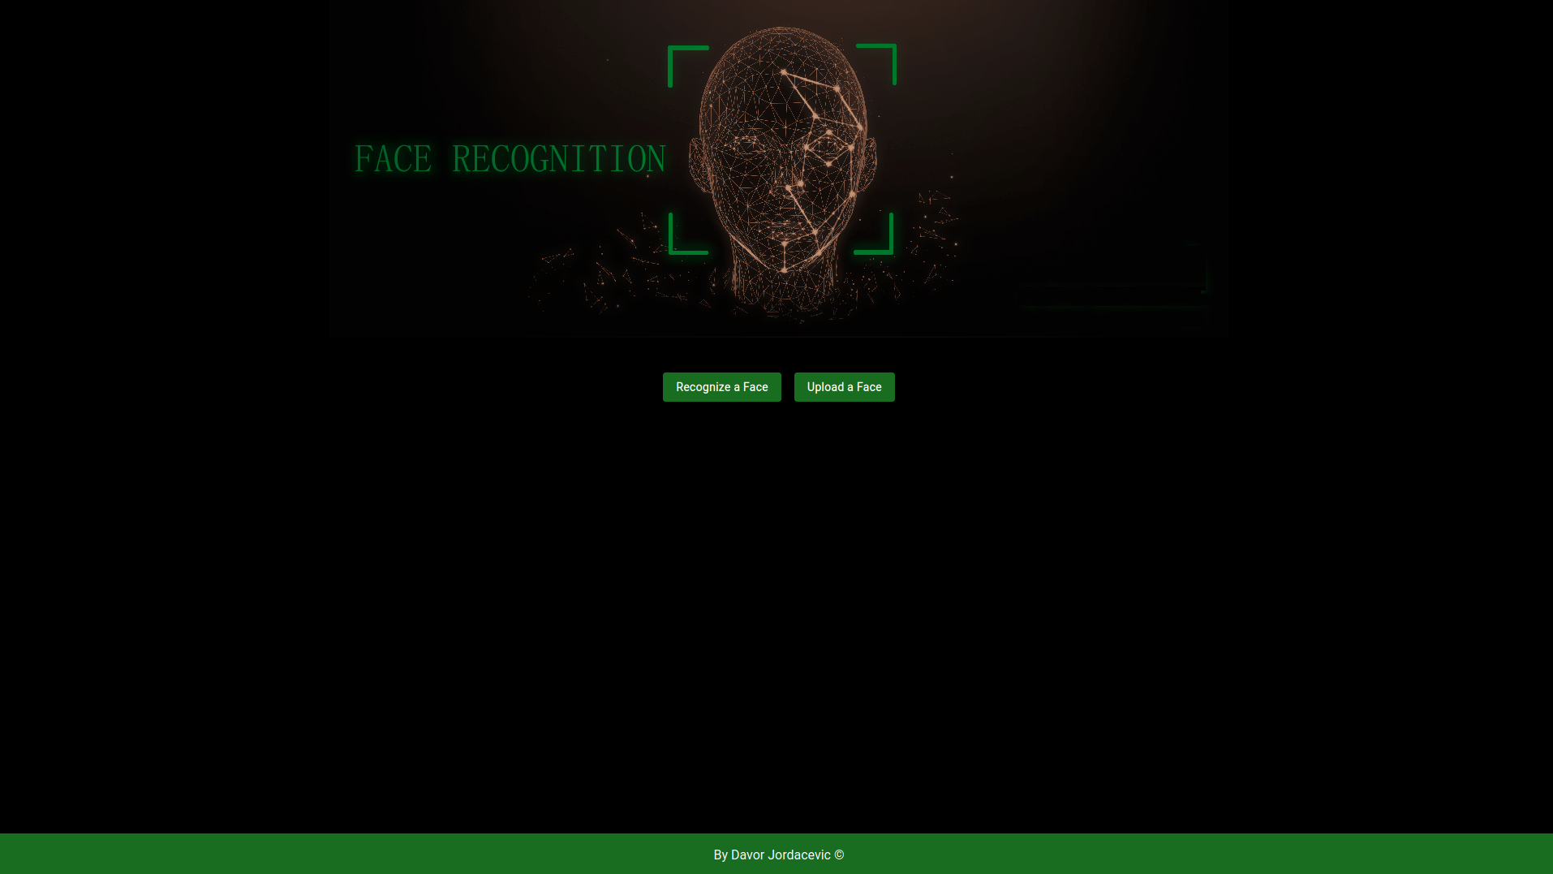
Frontend
Za potrebe demonstracije sistema, kreiran je frontend deo koristeći ReactJS biblioteku i JavaScript programski jezik. Namena ovog servisa je uploudovanje slike i pozivanje odgovarajućeg endpointa za prepoznavanje, ili uploudovanje slika i slanje imena osobe radi ubacivanja osobe u bazu podataka.

Slide 39
Zaključna razmatranja
RetinaFace, kao i ArcFace mreže su u ovom radu bazirane na MobileNet arhitekturi. Ova arhitektura pruža bolje performanse od prethodno pomenutog ResNet-a, ali to nije reč sa preciznošću. Prvi korak u postianju tačnijeg sistema bi bio implementacija ResNet arhitekture.
TensorFlow ima mogućnost konvertovanja modela u TensorFlow Lite, što omogućava optimizaciju modela za uređaje male snage, što podrazumeva znatno bolje performanse na računarima koji poseduju Tensor processing unit (TPU). Pored ovoga, NVIDIA-in set alata pod nazivom TensorRT pruža znatno veći set mogućnosti za optimizaciju modela, ali je direktno vezano za platformu na kojoj se koristi, te se ne može konverzija uraditi unapred.
N2 paket koji je korišćen u ovom radu podržava jako mali broj dostupnih distanci. Premda angular distanca pruža bolje performanse, kod vektora slika koji su jako blizu može doći do grešaka (slučaj kod većih setova podataka), pa je bolja opcija koristiti pakete koji podržavaju cos-inusnu distancu, ili je implementirati i dodati u N2 paket.
Iako je MobileNet arhitektura brza, implementacija korišćena u ovom radu ne postiže SOTA rezultate, te se performanse mogu dodatno poboljšati korišćenjem originalne implementacije koja koristi dodatne trikove za optimizaciju.
RetinaFace mreža sa MobileNetV2 arhitekturom korišćena u ovom radu je kao trening set podataka koristila WiderFace dataset, dok je ArcFace mreža sa MobileNet arhitekturom trenirana na MS-Celeb-1M setu podataka. Premda ovi setovi podataka sadrže veliku količinu podataka, za najbolje rezultate je potrebno dodati setove koji sadrže uniformno distribuirane slike za sve rase. Ovo je jako bitno za jedan produkcioni sistem zbog takozvanog bias-a koji se javlja ukoliko setovi podataka nemaju uniformnu distribuciju.

Slide 40
Zaključna razmatranja
Za jedan produkcioni sistem je bitno korišćenje anti-spoofing metoda kako bi se zaštitili od napada. Sistem poput ovog je modularan, pa se ubacivanjem dodatnog modula između dela za detekciju i dela za prepoznavanje ovo može postići. Treba imati na umu da su implementacije anti-spoofing sistema kompleksne, i većina SOTA modela koristi RGB, depth i IR slike.
Delove koda koji se često ponavljaju, kao i delovi koji isključivo rade sa Numpy nizovima, mogu se prepraviti da koriste CuPy paket koji omogućava koriščenje grafičke kartice pri radu sa nizovima, ili iskoristiti brzinu C programskog jezika korišćenjem Cython paketa i refaktorisanjem koda. Drugo rešenje može biti korišćenje Numba kompajlera koji osim što prevodi kod u mašinski, omogućava i paralelizaciju koda.
Delovi koda se mogu prepraviti po konkurentnom principu kako bi se izbeglo zaključavanje procesa i čekanje odgovora. Takođe, premda lak za implementaciju, Flask razvojni okvir je namenjem web programiranju, i nije pogodan za veliki broj zahteva koje bi ovaj sistem mogao da očekuje, te bi njegova zamena bila neophodna.
Trenutni sistem nije skalabilan, a kako bi se ovo omogućilo, potrebno je implementirati mehanizme koji će skladištiti sve zahteve i raspoređivati nekom procesu po potrebi. Ovi alati su poznati pod nazivom brokeri poruka.
Sistemi dubokog učenja su zahtevni za deployment i održavanje. Rešenje koje je idealno za ovakve sisteme je korišćenje Docker-a, odnosno principa kontejnera. U ovom slučaju ne samo da bi se samo Python deo sistema morao prebaciti u kontejner, već i cela baza i frontend deo.
Do sada je bilo reči o radu sa slikama. Ukoliko ima potrebe raditi sa video snimcima, situacija postaje komplikovanija. Premda video snimak jeste samo niz slika, i moguće je uraditi prepoznavanje lica na svakoj slici (frejmu), ovo je prilično zahtevan posao za računar. U ovim slučajevima je potrebno koristiti tehnike praćenja (eng. tracking) i reidentifikacije.

Slide 41
Literatura
Deng, Jiankang, et al. "Retinaface: Single-stage dense face localisation in the wild." arXiv preprint arXiv:1905.00641 (2019).
Sandler, Mark, et al. "Mobilenetv2: Inverted residuals and linear bottlenecks." Proceedings of the IEEE conference on computer vision and pattern recognition. 2018.
Tang, Xu, et al. "Pyramidbox: A context-assisted single shot face detector." Proceedings of the European Conference on Computer Vision (ECCV). 2018.
Lin, Tsung-Yi, et al. "Focal loss for dense object detection." Proceedings of the IEEE international conference on computer vision. 2017.
Deng, Jiankang, et al. "Retinaface: Single-stage dense face localisation in the wild." arXiv preprint arXiv:1905.00641 (2019).
Dai, Jifeng, et al. "Deformable convolutional networks." Proceedings of the IEEE international conference on computer vision. 2017.
Schroff, Florian, Dmitry Kalenichenko, and James Philbin. "Facenet: A unified embedding for face recognition and clustering." Proceedings of the IEEE conference on computer vision and pattern recognition. 2015.
Deng, Jiankang, et al. "Arcface: Additive angular margin loss for deep face recognition." Proceedings of the IEEE Conference on Computer Vision and Pattern Recognition. 2019.
Malkov, Yury A., and Dmitry A. Yashunin. "Efficient and robust approximate nearest neighbor search using hierarchical navigable small world graphs." IEEE transactions on pattern analysis and machine intelligence (2018).
Zhang, Kaipeng, et al. "Joint face detection and alignment using multitask cascaded convolutional networks." IEEE Signal Processing Letters 23.10 (2016): 1499-1503.
Liu, Wei, et al. "Ssd: Single shot multibox detector." European conference on computer vision. Springer, Cham, 2016.

